Slide 1


高精度电子半导体AI+3D智能光学检测系统
Notes:
[Sources]
- 用户提供的原始 PDF：/Users/lh/Documents/cybernaut-dist/docs/agent/uploads/conv-8df7afe6-7017-4cb0-a0a2-947792ccb3c3/2. 轻蜓光电投资建议书.pdf（第 1 页）
- 通过覆盖清单重建的文字、形状、连接线、图标、图表和表格均来自该页面。

Slide 2


01.
行业背景
Notes:
[Sources]
- 用户提供的原始 PDF：/Users/lh/Documents/cybernaut-dist/docs/agent/uploads/conv-8df7afe6-7017-4cb0-a0a2-947792ccb3c3/2. 轻蜓光电投资建议书.pdf（第 2 页）
- 通过覆盖清单重建的文字、形状、连接线、图标、图表和表格均来自该页面。

Slide 3
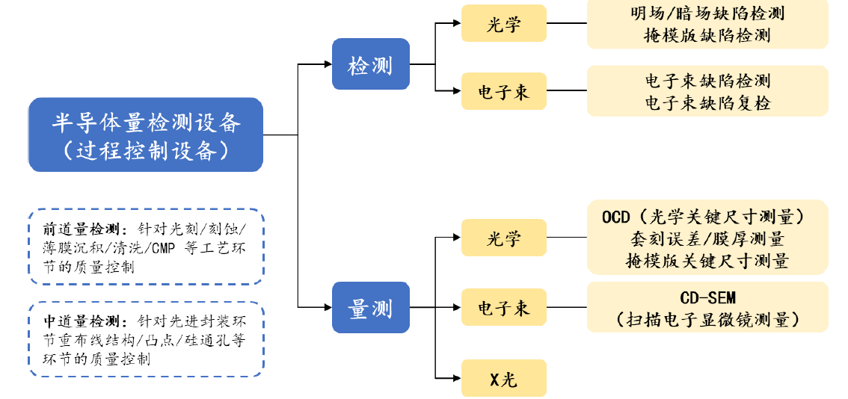


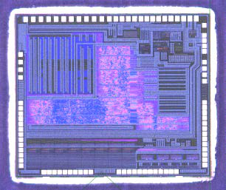
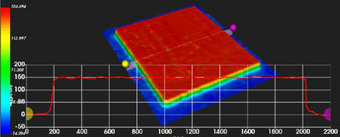
量检测
半导体制造全流程的 “眼睛”与“尺子”
半导体量检测设备是保证芯片制造良率的基石，广泛应用于集成电路前道及
单步良率
最终良率
后道生产中，对保障产品良率、产品一致性、降低成本等至关重要。
•
检测设备“造得好”：
检测晶圆结构中是否出现异质情况，如颗粒污染、
(99%) ^1000
0
表面划伤、开短路等特征性结构缺陷（
“有没有？”
）；
•
量测设备“造得对”：
对被观测的晶圆电路上的结构尺寸和材料特性做
(99.99%) ^1000
90%
出量化描述，如薄膜厚度、关键尺寸、刻蚀深度、表面形貌等物理参数
的测量（
“是多少？”
）。
缺陷发现得越晚，修复成本呈指数级增长
半导体光学量检测亟需由
2D
升维
3D
覆盖半导体制造全流程应用
3D
量检测大
3D
量检测大
3D
量检测反馈
幅提升缺陷
幅降低缺陷
多维缺陷信息
检出率
误报率
优化工艺
光学检测技术
能实现高精度、高速度均衡，且能实现3D检测，市场占比75.2%
2D
3D
Notes:
[Sources]
- 用户提供的原始 PDF：/Users/lh/Documents/cybernaut-dist/docs/agent/uploads/conv-8df7afe6-7017-4cb0-a0a2-947792ccb3c3/2. 轻蜓光电投资建议书.pdf（第 3 页）
- 通过覆盖清单重建的文字、形状、连接线、图标、图表和表格均来自该页面。

Slide 4
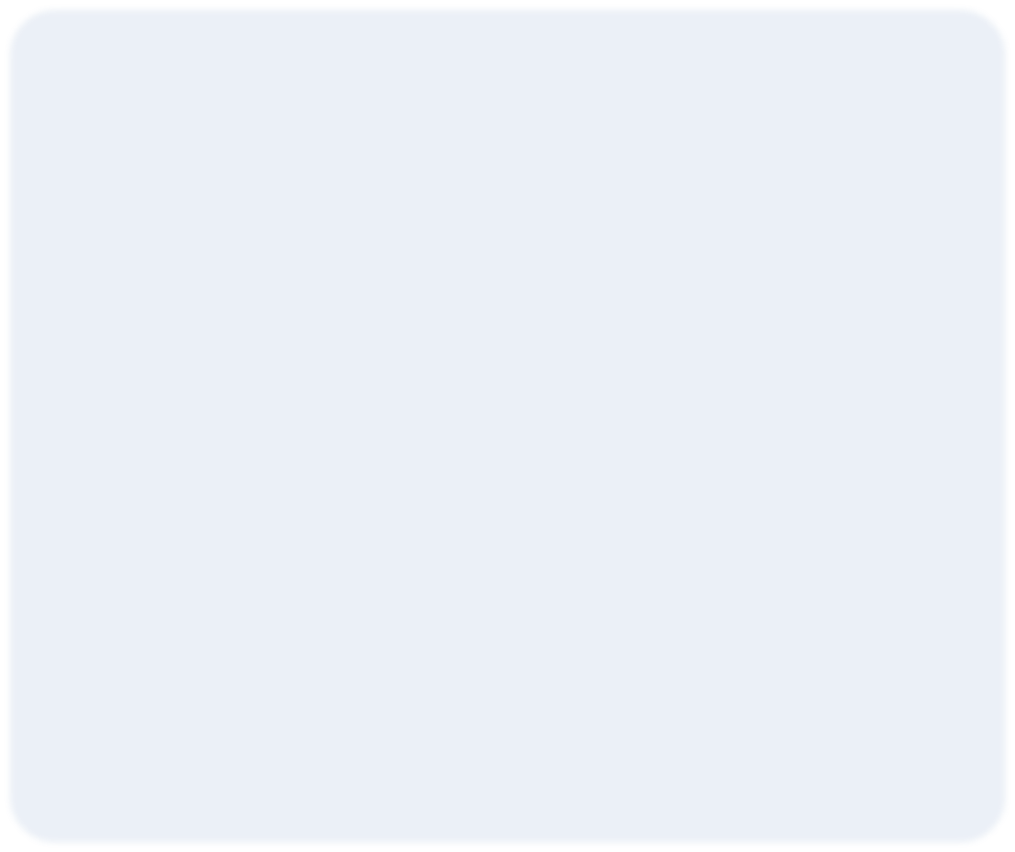
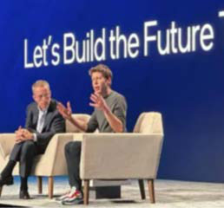
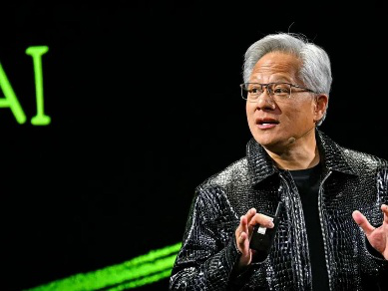
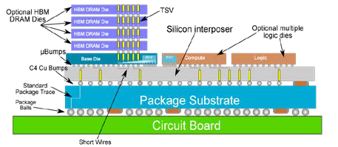
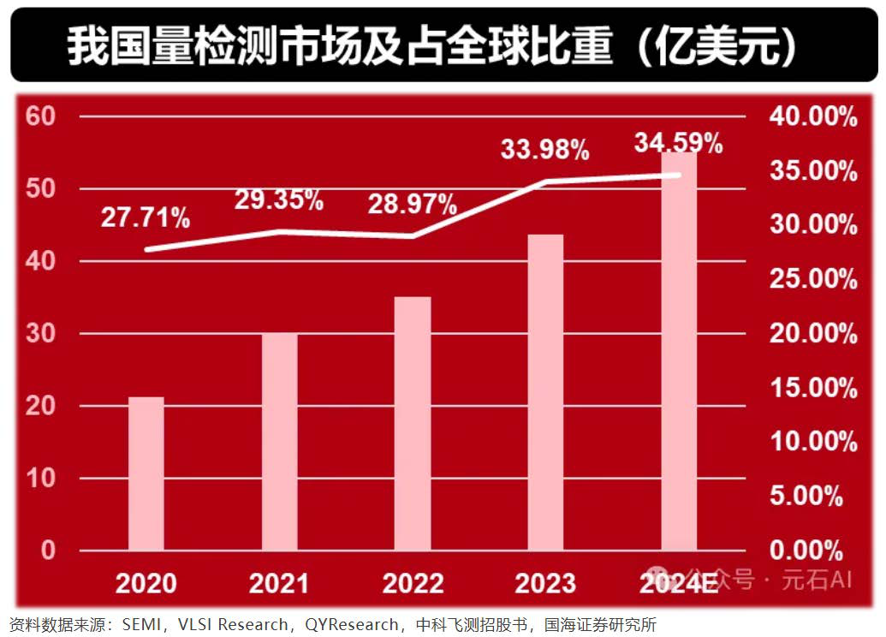
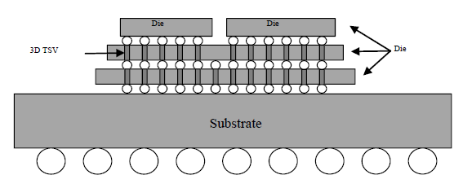

市场空间
AI及先进制程推动，量检测设备市场空间广阔
全球半导体量检测设备在全球半导体制造设备中占比近
AI
革命带来量检测设备需求量呈指数级上升
13%，是仅次于刻蚀设备、薄膜沉积设备、光刻设备的
第
四大细分赛道
，市场空间广阔且持续增长。
AI算力与HBM需求共振，2.5D/3D
•
全球市场：
120.8亿美元，预计2025-2031年复合年增
先进封装
迎来爆发式增长，成
长率（CAGR）将达4.9%，2031年有望增至168.3亿美
为后摩尔时代提升性能的关键，
元。
但也带来了全新的检测难题。
•
中国市场：
已成为全球最大的半导体设备市场之一。
2024年约
400亿
人民币，占全球市场的比重提升至35%。
3D封装
CoWos封装
2025
2026E
AI算力带动核心组件
光模块
需求爆发，
805万支
头部光模块厂商加速扩产。行业精度
1456万支
要求提升与规模化扩产拉高成本，驱
75万支
动AOI检测设备的刚需。
当前行业检测
735万支
以人工目检为主，是巨大的空白市场
。
1.6T/800G光模块出货量预期
Notes:
[Sources]
- 用户提供的原始 PDF：/Users/lh/Documents/cybernaut-dist/docs/agent/uploads/conv-8df7afe6-7017-4cb0-a0a2-947792ccb3c3/2. 轻蜓光电投资建议书.pdf（第 4 页）
- 通过覆盖清单重建的文字、形状、连接线、图标、图表和表格均来自该页面。

Slide 5


市场现状
国外巨头主导，国产替代需求强烈
海外巨头主导，国产化不足
主要国际厂商市场份额
全球半导体量测和检测市场呈现出高度集中的竞争格局。前五大占据超80%市场份额。
尽管中国大陆是全球最大的量检测设备需求市场，但国产化率仍处于极低水平。目
不到5%
其他, 17%
前国产半导体检测仪器厂商合计市场份额仍
。
设备种类
国产化率
Lasertec, 6%
光刻机
<1%
KLA, 50%
量/检测设备
<5%
Onto, 6%
涂胶显影设备
<10%
日立, 9%
离子注入设备
<20%
薄膜沉积设备
25%
应材, 12%
CMP设备
30-40%
热处理设备
30-40%
绝对龙头，先进制程国内占比超70%
清洗设备
50-60%
刻蚀设备
55-65%
在中国封装AOI市场占比超50%
这种高度依赖进口的现状，在当前的国际技术封锁和供应链安全背景下，为国产设备
商创造了历史性的替代窗口和紧迫的市场需求。
Notes:
[Sources]
- 用户提供的原始 PDF：/Users/lh/Documents/cybernaut-dist/docs/agent/uploads/conv-8df7afe6-7017-4cb0-a0a2-947792ccb3c3/2. 轻蜓光电投资建议书.pdf（第 5 页）
- 通过覆盖清单重建的文字、形状、连接线、图标、图表和表格均来自该页面。

Slide 6
02.
公司介绍
Notes:
[Sources]
- 用户提供的原始 PDF：/Users/lh/Documents/cybernaut-dist/docs/agent/uploads/conv-8df7afe6-7017-4cb0-a0a2-947792ccb3c3/2. 轻蜓光电投资建议书.pdf（第 6 页）
- 通过覆盖清单重建的文字、形状、连接线、图标、图表和表格均来自该页面。

Slide 7










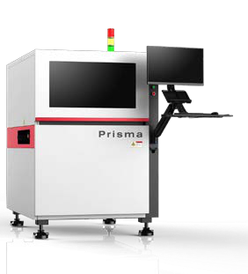
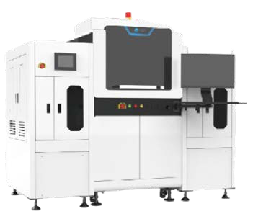
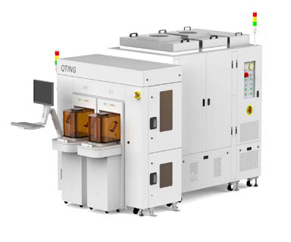



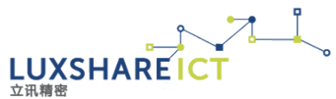


轻蜓光电
：致力于成为国际一流，国内跨越式领先的半导体量检测设备公司
合作客户
嘉兴轻蜓光电科技有限公司成立于2022年10月，办公地点在
苏州。核心团队由计算光学成像、半导体量检测设备、机器视觉
领域资深专家组成。
公司聚焦电子半导体超高精度2D+3D量检测设备，集研发、
安世
生产、销售为一体，为半导体客户各类复杂量检测需求提供完整
解决方案，聚焦光模块/CPO、先进封装、IGBT功率器件、SMT
电子制造等行业布局，目前已出货安世半导体、华天、长电、士
兰微、汇川、中际旭创等众多头部客户。
Notes:
[Sources]
- 用户提供的原始 PDF：/Users/lh/Documents/cybernaut-dist/docs/agent/uploads/conv-8df7afe6-7017-4cb0-a0a2-947792ccb3c3/2. 轻蜓光电投资建议书.pdf（第 7 页）
- 通过覆盖清单重建的文字、形状、连接线、图标、图表和表格均来自该页面。

Slide 8

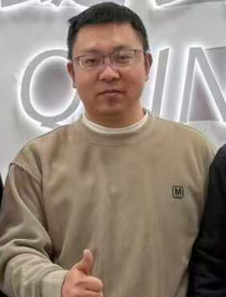



核心团队
创始人系
3D
视觉专家，研发团队均有超
10
年产业经验
赵
XX
何
XX
陆
XX
光学系统负责人
算法系统负责人
量检测设备软件负责人
石瑞
年高精度量检测设备软件架构经
•
光学博士，国家
863
计划专家，
10+
•
曾负责天准科技光算中心
3D
软件平
•
10
创始人
| CEO
年高精度光学系统设计（
DUV
光刻
台的架构和开发，并长期负责苹果
验，层任职天准科技软件架构师，
镜头、白光干涉传感器、光谱共聚
CGFrame
项目、华为手机
3D
检测
负责高精度
LDI
曝光光刻设备、多
焦传感器、结构光、显微镜筒、显
项目，拥有多年
3D
处理软件的设计
轴运动控制系统等，对
ACS
等运控
微物镜、远心线扫镜头等），对高
和落地经验
系统有深入研究，众多量检测软件
精密成像、照明、投影光路有丰富
设计开发经验。
设计经验。
中科大本科
纽约州立大学计算机博士
谷歌智能视觉团队主管
殷习全
唐海舟
张龙太
小米探索实验室
半导体业务负责人
SMT
业务负责人
供应链负责人
•
技术研发与商业运营双栖专家，深
•
10
年
SMT
行业经验，任职于矩子科
•
15
年制造业供应链、物控、交付管
耕
3D
相机硬件研发十年，精通
TI
技多年负责
SMTAOI
技术支持，负
理经验，曾先后任职于整机装备及
2014-2016
年负责谷歌
Glass
部门多目
3D
重
DLP
微振镜、
FPGA
、
GPU
等硬件
责和硕、立讯、富士康等众多头部
高精密
3D
传感器企业，管理数百
建系统研发；
2016
年负责小米探索实验
平台及光学系统设计；聚焦
IGBT
领
客户技术评估、现场
PK
和交付服务；
家整机和传感器核心供应商，并兼
室
AI
识别系统
域攻坚，一年内斩获市占率第一，
后负责
SMTAOI
销售数年，客户渠
具统筹生产、供应链（计划、仓库、
出货量领跑行业。
道覆盖国内外大部分
SMT
核心生产
采购、物流）和质量经验。
型企业。
Notes:
[Sources]
- 用户提供的原始 PDF：/Users/lh/Documents/cybernaut-dist/docs/agent/uploads/conv-8df7afe6-7017-4cb0-a0a2-947792ccb3c3/2. 轻蜓光电投资建议书.pdf（第 8 页）
- 通过覆盖清单重建的文字、形状、连接线、图标、图表和表格均来自该页面。

Slide 9
03.
产品技术
Notes:
[Sources]
- 用户提供的原始 PDF：/Users/lh/Documents/cybernaut-dist/docs/agent/uploads/conv-8df7afe6-7017-4cb0-a0a2-947792ccb3c3/2. 轻蜓光电投资建议书.pdf（第 9 页）
- 通过覆盖清单重建的文字、形状、连接线、图标、图表和表格均来自该页面。

Slide 10









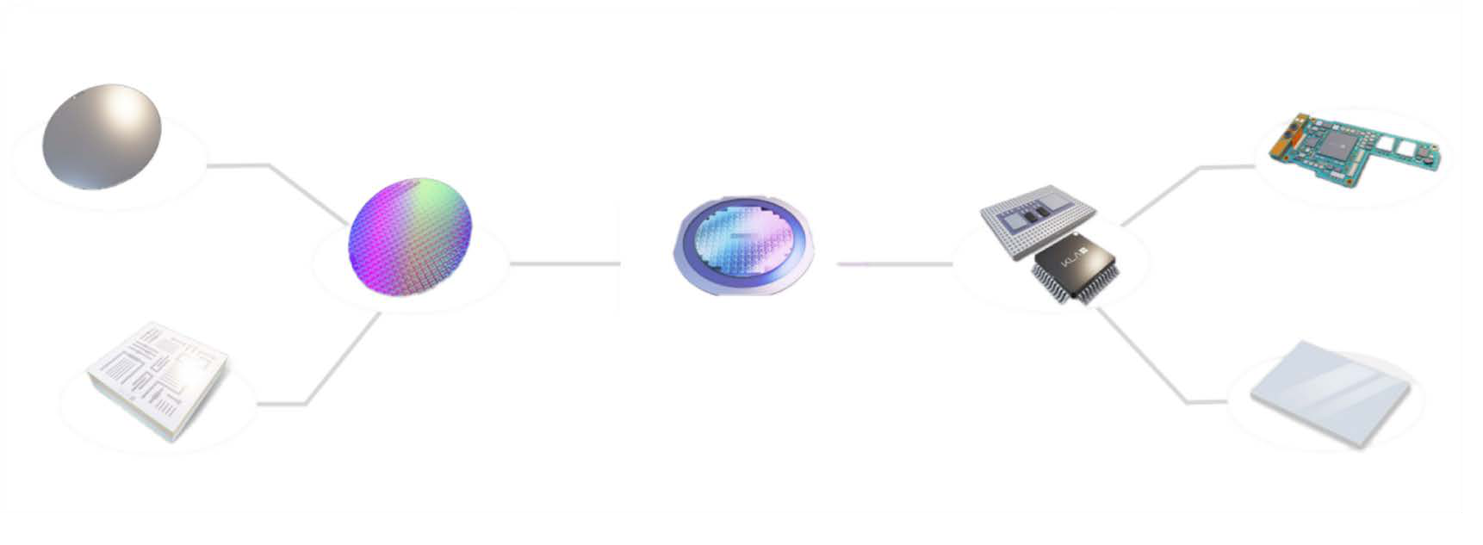
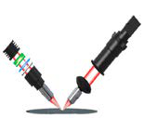
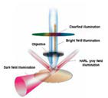

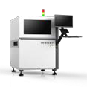


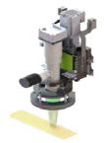
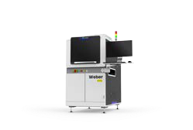
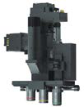
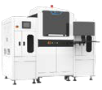







核心矩阵
聚焦中后道
AI
算力产业链量检测市场
硅衬底
先进封装
-
Bump
先进封装
-
RDL
SMT/SIP 3D AOI
AOI
AOI
SMT
中道/先进封装
后道封装
PCBA
IGBT AOI
光模块
AOI
光罩
Notes:
[Sources]
- 用户提供的原始 PDF：/Users/lh/Documents/cybernaut-dist/docs/agent/uploads/conv-8df7afe6-7017-4cb0-a0a2-947792ccb3c3/2. 轻蜓光电投资建议书.pdf（第 10 页）
- 通过覆盖清单重建的文字、形状、连接线、图标、图表和表格均来自该页面。

Slide 11
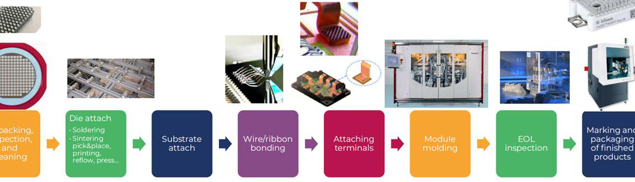
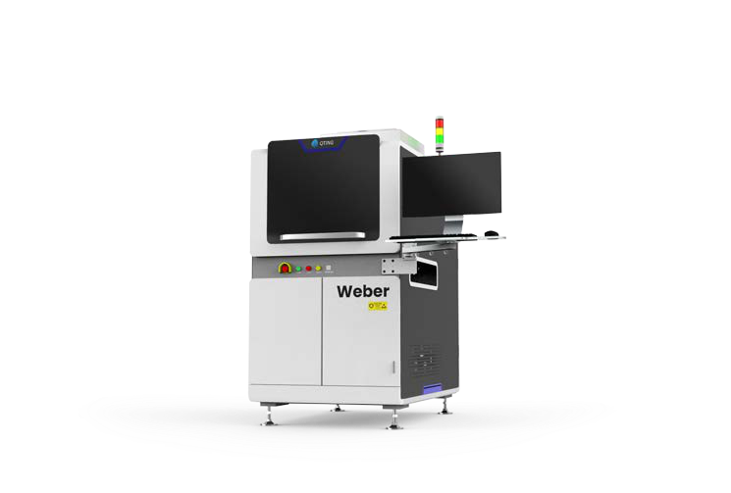
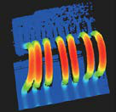
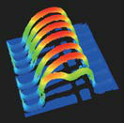
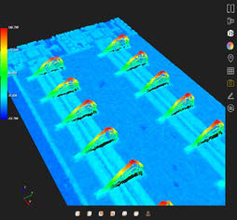
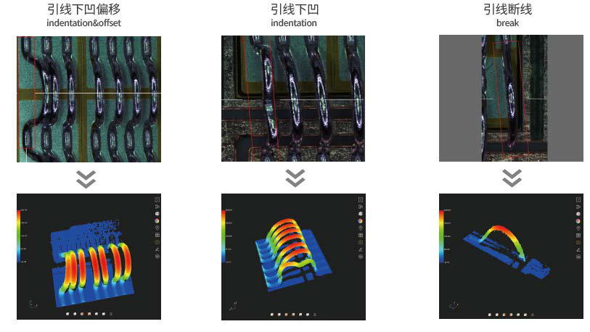
产品（
1
）：功率半导体
IGBT
封装缺陷检测设备
IGBT 3D AOI
业界独家完整线弧
3D
成像能力
工艺段
检测需求
芯片贴装
检测Die表面缺陷不良
引线
检测Wirebond后线弧不良
插针
检测PIN插针后不良
终检
检测模块出货前六面缺陷不良，目前以人工抽检为主
品牌
TTVision
IDEAL
轻蜓
型号
（
PV50SS
）
（
Zeta
）
（
Weber
）
地区
马来西亚
马来西亚
大陆
3D
成像
线激光
线激光
自研共焦扫描系统
（无法完整成像）
（无法完整成像）
（完整成像）
IGBT行业国内出货量领先
AI
检测算
法
×
×
√
平均编程
1-2
天
1-2
天
1-2
小时
时间
Notes:
[Sources]
- 用户提供的原始 PDF：/Users/lh/Documents/cybernaut-dist/docs/agent/uploads/conv-8df7afe6-7017-4cb0-a0a2-947792ccb3c3/2. 轻蜓光电投资建议书.pdf（第 11 页）
- 通过覆盖清单重建的文字、形状、连接线、图标、图表和表格均来自该页面。

Slide 12
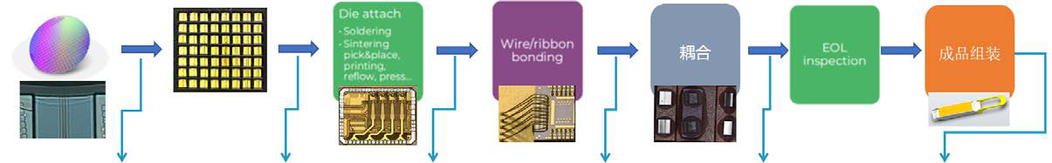
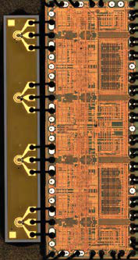
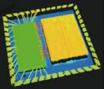
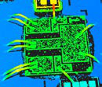
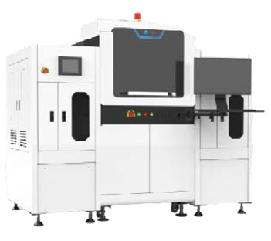
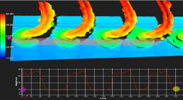
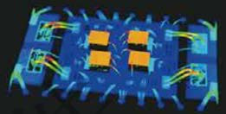
产品（
2
）：光模块缺陷检测设备
Die Bond AOI
业内独家
10X
共焦超景深成像技术
品牌
奥特维
轻蜓
型号
工艺段
检测需求
地区
大陆
大陆
硅光Wafer来料
检测硅光芯片表面特别是出光口隐裂缺陷不良。轻蜓独家方案
显微高倍镜
×
√
芯片分选
检测切割后的分选芯片Wirebond不良
Diebond
图像结合AI能够实现对Die表面精确检测，识别出微小的缺陷和尺寸偏差
检测精度
3um
0.5um
Wirebond
3D结合AI能够实现对打线质量精确检测，识别出焊点和线弧异常
AI
检测算法
有监督
非监督
耦合后
图像结合AI能够实现对Lens和胶水精确检测。轻蜓独家方案。
Wire Bond 3D AOI
模块终检
在光模块封装完成后，AI结合六个面的图像能够实现对外观划伤，毛刺，
业内独家共焦
3D
成像技术
变色，二维码异常等外观缺陷检查
品牌
奥特维
IDEAL
轻蜓
型号
地区
大陆
马来西亚
大陆
线激光
自研共焦扫描系统
3D
成像
×
（无法完整成
（完整成像）
像）
AI
检测算法
有监督
×
非监督
Notes:
[Sources]
- 用户提供的原始 PDF：/Users/lh/Documents/cybernaut-dist/docs/agent/uploads/conv-8df7afe6-7017-4cb0-a0a2-947792ccb3c3/2. 轻蜓光电投资建议书.pdf（第 12 页）
- 通过覆盖清单重建的文字、形状、连接线、图标、图表和表格均来自该页面。

Slide 13
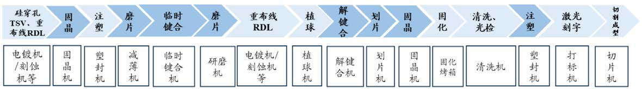
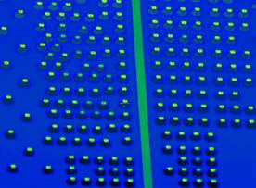
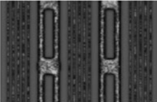
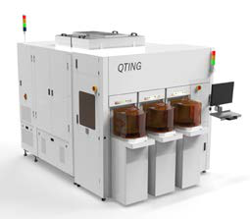
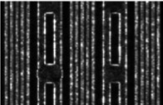
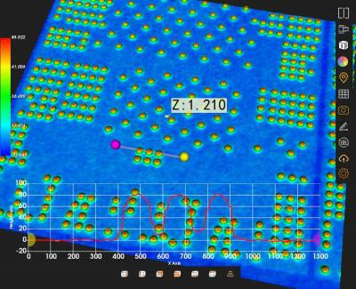

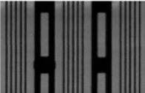
产品（
3
）：先进封装缺陷检测设备
先进封装
-Bump AOI
3D
检测速度领先竞品
品牌
中科飞测
Camtek
轻蜓
型号
（
Birch
）
（
Eagle-AP
）
（
Spectra
）
工艺段
检测需求
RDL
重布线后线路层缺陷检测
地区
大陆
以色列
大陆
Bumping
Bumping后高度测量
3D
成像
线激光
线激光
线激光
/APX
技术
划片后
Wafer切割后缺陷及隐裂检测
3D
检测速度
TSV
TSV通孔缺陷检测
（
8
寸）
>10
分钟
10
分钟
10
分钟
/4
分钟
表面形貌
研磨后芯片翘曲度3D形貌测量
磨片后翘曲和硅通孔TSV
研发中，预计年中完成
ADC
√
×
√
先进封装
-RDL AOI
明场
自研线路成像技术
品牌
中科飞测
Camtek
轻蜓
型号
（
Birch
）
（
Eagle-AP
）
（
Spectra
）
暗场
地区
大陆
以色列
大陆
线路层成像
仅明暗场
仅明暗场
明暗场
+
轻蜓自研
线路层成像
轻蜓
AI
检测算法
×
×
√
ADC
√
×
√
Bumping
检测
RDL
检测
（荧光模组技术）
Notes:
[Sources]
- 用户提供的原始 PDF：/Users/lh/Documents/cybernaut-dist/docs/agent/uploads/conv-8df7afe6-7017-4cb0-a0a2-947792ccb3c3/2. 轻蜓光电投资建议书.pdf（第 13 页）
- 通过覆盖清单重建的文字、形状、连接线、图标、图表和表格均来自该页面。

Slide 14
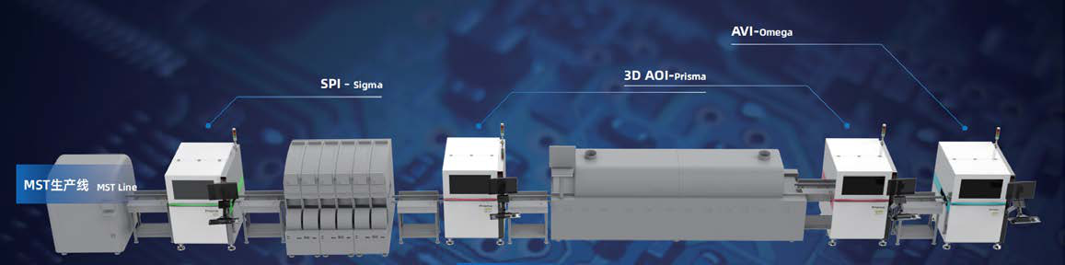

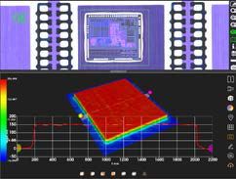
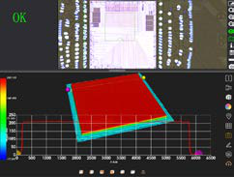
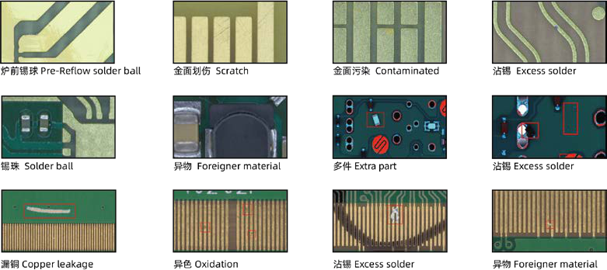
产品（
4
）：
SMT
贴片缺陷检测模组
SMT/SIP
3D AOI
光学模组
业内独家
One-Pass
镜面元件
3D
成像技术
工艺段
检测需求
SPI
用于印刷后的锡膏不良检测
炉前
用于检测电子元件贴片后的不良
炉后
用于焊接后的电子元器件不良检测
终检
用于正反面PCB板及焊接元件出货终检
DIP
用于插件元器件焊接后的正反面不良检测
品牌
矩子
KohYoung
轻蜓
型号
（
Edge
）
（
Zenith
）
（
Prisma3D Pro
）
地区
大陆
韩国
大陆
AI
外观检
×
×
√
测
镜面元件
×
线激光二次扫描
一次成像
3D
检测
高度准确
1um
1um
0.5um
度
扫描速度
30cm²/s
30cm²/s
>40cm²/s
Notes:
[Sources]
- 用户提供的原始 PDF：/Users/lh/Documents/cybernaut-dist/docs/agent/uploads/conv-8df7afe6-7017-4cb0-a0a2-947792ccb3c3/2. 轻蜓光电投资建议书.pdf（第 14 页）
- 通过覆盖清单重建的文字、形状、连接线、图标、图表和表格均来自该页面。

Slide 15
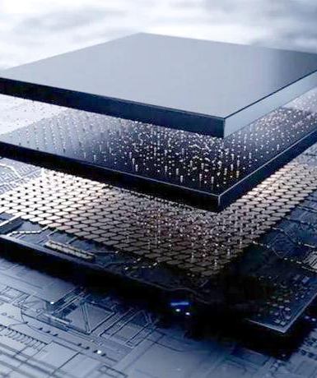
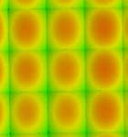
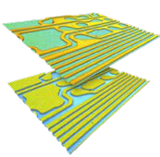
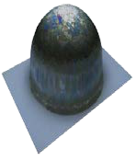





产品（
5
）：
HBM 3D
量测系列（研发中）
Spectra-Nano3D
Spectra-Nano3D
芯片翘曲
RDL/μ-bump
×
√
√
Spectra-Nano3D
Spectra-Nano3D
晶圆翘曲
混合键合
Notes:
[Sources]
- 用户提供的原始 PDF：/Users/lh/Documents/cybernaut-dist/docs/agent/uploads/conv-8df7afe6-7017-4cb0-a0a2-947792ccb3c3/2. 轻蜓光电投资建议书.pdf（第 15 页）
- 通过覆盖清单重建的文字、形状、连接线、图标、图表和表格均来自该页面。

Slide 16













技术优势（
1
）：
3D
成像技术行业领先
全自主研发高速高精度3D成像软硬件系统
3D成像系统：相机/2D光源/3D光源/自研镜头
2D成像系统：相机/光源/标准镜头，可得性高
•
需半导体级系统、3D
光学（自研光源/镜头）、
算法三重核心能力
•
均为标准件，可直接购买组装
•
“成像精度”、“成像速度”、“被成像物体
光学特性”任一变动，均需重构系统算法，无
标准品可购
3D
•
门槛高，有半导体级别3D系统设计经验的人
才极度稀缺，系统稳定需长期实践打磨
2D量检测设备：
2D
软件能力+2D检测算法能力
3D量检测设备：
自研3D成像系统能力+3D数据处理能力+3D检
测算法能力+软件能力+2D检测算法能力
Notes:
[Sources]
- 用户提供的原始 PDF：/Users/lh/Documents/cybernaut-dist/docs/agent/uploads/conv-8df7afe6-7017-4cb0-a0a2-947792ccb3c3/2. 轻蜓光电投资建议书.pdf（第 16 页）
- 通过覆盖清单重建的文字、形状、连接线、图标、图表和表格均来自该页面。

Slide 17














技术优势（
1
）：
3D
成像技术行业领先
全自主研发高速高精度
3D
成像软硬件系统
共焦扫描
白光三角
复合结构光
白光干涉
•
业内独家
•
对标
Camtek
•
针对先进封
（在研）
针对封测行业焊
•
高速、高精度
装行业
•
针对先进封
线类产品
Bumping
工艺
装
HBM
•
高精度、低成本、
•
高精度、
2X
业界
业内独家焊线
速度
•
高精度，超高速
3D
成像技术
平面
5um
2.7um
1um
平面
15um
10um
5um
平面
3um
2um
平面
1um
0.5um
0.2um
分辨率
分辨率
分辨率
分辨率
(500nm)
(200nm)
扫描速度
1FOV/s
1FOV/s
1FOV/s
扫描速度
2FOV/s
2FOV/s
2FOV/s
扫描速度
3FOV/s
3FOV/s
扫描速度
1FOV/s
1FOV/s
1FOV/s
3D
高度
1um
1um
1um
3D
高度
1um
1um
1um
3D
高度精度
0.2um
0.2um
3D
高度
100nm
20nm
3nm
精度
精度
精度
Notes:
[Sources]
- 用户提供的原始 PDF：/Users/lh/Documents/cybernaut-dist/docs/agent/uploads/conv-8df7afe6-7017-4cb0-a0a2-947792ccb3c3/2. 轻蜓光电投资建议书.pdf（第 17 页）
- 通过覆盖清单重建的文字、形状、连接线、图标、图表和表格均来自该页面。

Slide 18


技术优势（2）：非监督AI算法大幅提升复杂半导体器件缺陷检测能力
非监督AI算法可检测复杂半导体器件外观缺陷
需收集数
仅需数十
千张不良
张良品图
图片
片
传统有监
无监督AI
督AI网络
网络
经常需要
AOI操作员
专人收集
现场收集
图片
收集时间
收集时间
经常需要
<10分钟
数十天
非监督AI算法仅需良品样本训练，训练成本下降100倍，缺陷漏失率、误报率下降90%以上
Notes:
[Sources]
- 用户提供的原始 PDF：/Users/lh/Documents/cybernaut-dist/docs/agent/uploads/conv-8df7afe6-7017-4cb0-a0a2-947792ccb3c3/2. 轻蜓光电投资建议书.pdf（第 18 页）
- 通过覆盖清单重建的文字、形状、连接线、图标、图表和表格均来自该页面。

Slide 19










技术优势（
2
）：非监督
AI
算法大幅提升复杂半导体器件缺陷检测能力
非监督
AI
算法可检测复杂半导体器件外观缺陷
无
AI
复判
(
原流程
)
人工复判
AOI设备误判板耗费大量人工复判工作
AOI
Output
修复
AOIOutput
•
传统设备输出检测结果（2D图片与3D点云
轻蜓
AI
复判流程
信息），其中包含误判与真实不良。
轻蜓AI
人工复判
Inference
RepairPC
纠正AOI误判，降低人工复判工作量
修复
Raw trainingImages
实时更新模型
基于AI算法形成闭环优化，实现模型快
AI数据
Filter
速生效
过滤人工疏漏，确保训练集质量
AOI(2D+3D)
自主训练
正确的训练数据
Notes:
[Sources]
- 用户提供的原始 PDF：/Users/lh/Documents/cybernaut-dist/docs/agent/uploads/conv-8df7afe6-7017-4cb0-a0a2-947792ccb3c3/2. 轻蜓光电投资建议书.pdf（第 19 页）
- 通过覆盖清单重建的文字、形状、连接线、图标、图表和表格均来自该页面。

Slide 20


















合作客户
各类产品已受到行业头部客户认可
功
S
率
M
半
T
导
体
安世
纬湃
先
光
进
模
封
块
装
奕成（PLP板级封装）
Notes:
[Sources]
- 用户提供的原始 PDF：/Users/lh/Documents/cybernaut-dist/docs/agent/uploads/conv-8df7afe6-7017-4cb0-a0a2-947792ccb3c3/2. 轻蜓光电投资建议书.pdf（第 20 页）
- 通过覆盖清单重建的文字、形状、连接线、图标、图表和表格均来自该页面。

Slide 21
客户访谈（1）
某功率器件厂
全球光芯片龙头
•
主要业务是生产IGBT模块、碳化硅模块。新厂房9条线，空间
•
全球光芯片龙头，光模块厂在泰国。从东莞到泰国光模块有十多条产
可容纳16条线
线。
•
应用场景：
打线之后可能焊点没打好，芯片可能贴歪
了，有些
•
应用场景：
每条产线4道工艺，包括来料wafer检验、Die
Bonding和
人员检测不到，AOI检测防止不良产品逃逸。
Wire
Bonding后检验、耦合后检验、最终模块6面检验
。需要至少4款
•
合作进展：
采购了轻蜓十多台
，防止不良品逃逸。
设备。
•
之前方案：
全靠人工检
。焊线之前，焊线之后、过胶之后有三
•
之前方案：
人工检测
，有400-500人。人工会有至少2%的逃逸率，AOI
道人工检，每道工序5个人，全检。用了轻蜓以后一道工序留
要求是准确率在99.5%以上，将来最终要实现99.9%。光通信附加值比
一人复检就可以了。
较高，都是全检。用了AOI后，一个操作员可以看5-10台设备，用于
•
竞争对比：测试过明锐和华拓，明锐没有华拓强。华拓焊线还
复判。
可以，端子焊几个月没有调试好，轻蜓用了3天就全部调好。
•
需求规模：光模块BU120k/季度产能需要4-6台AOI。公司短期内规划
轻蜓现在1天就能调好。
1KK的产量，
短期需要至少50台的设备需求
。
•
主要考核指标：准确率（要求95%，轻蜓99.5%）、重复率、
•
竞品对比：矩子、奥特维、马来西亚公司，都没有自己的软件，没有
UPH（要求是80，轻蜓80多）
光通信行业经验，只能做DB表面，耦合和WB软件算法不理想。马来西
•
产线需求量：一条线需要2台，目前有8条线
亚设备价格25万美金，日本设备30-40万美金，国内价格15-20万美金
•
后续采购规划：公司准备了30亿给成都车间扩产。目前车间还
以内。
有6条线空着，
至少还有12台设备需求
。
•
设备导入期：第一台4-5个月；后期拓展2个月交期+1个月测试。
•
后续采购规划：
轻蜓已进入核心供应商名单，目前是唯一合作AOI厂
家。
目前就买了一台，处于验收阶段，下个月开始采购DB和WB设备，
目标明年6月之前全面铺开DB和WB，后半年陆续采购耦合和Final。在
3月之前会有十多台的量，明年DB和WB总计会有20-30台需求
。
Notes:
[Sources]
- 用户提供的原始 PDF：/Users/lh/Documents/cybernaut-dist/docs/agent/uploads/conv-8df7afe6-7017-4cb0-a0a2-947792ccb3c3/2. 轻蜓光电投资建议书.pdf（第 21 页）
- 通过覆盖清单重建的文字、形状、连接线、图标、图表和表格均来自该页面。

Slide 22
客户访谈（2）
全球最大光模块公司代工厂
某先进封装厂
•
光模块代工厂
，负责SMTPCBA加工
•
先进封装厂。
•
应用场景：SMT-4个机型：锡高、炉前AOI（金手指、金线、元
•
应用场景：
2D是表面外观缺陷，3D是球高
。用于是出货前的检验。
器件）、炉后（3DAOI
元器件和打线外观）、检查硅光
•
之前方案：3D用的以色列camtek，售价120万美金，目前有20台。2D
FLIPCHIP的芯片锡高（70微米）；光模块：双面检、光口波导
用的是中科飞测，有100多台（中科飞测3D产能3片/小时，camtek20
检、来料晶圆检，都是完全不同的设备
片/小时，中科飞测的测头不是自己的）。之前测6万片的时候需要有
•
合作情况：轻蜓价格从10-20万到100多万都有。光口和晶圆的
160-170人，现在做10万片只需要70人。
最贵，100万出头
•
目前进度：3月底进场测试，9-10月上客户片，验证周期比较长，对
•
之前方案：
人工检
比了几百片数据。2D有一两片的漏检，RDL中间会比较窄，当时有个
•
后续需求：
SMT明年还会有28条线，目前有30条线，规划是58
功能没上线，后面上线就没漏检了。
3D能达到要求，差异可以达到
条线
。平均每两条线需要7台AOI，
28条线对应98台。计划明年
0.1微米级别
上半年全部到位
，平均价格在20万。硅光检测设备预计需求
•
未来规划：现在10.6万片，规划12万片产能，
还需增加5-6台检测设
20-30台，明年到位。
备
。新厂扩展会是现在的2-3倍，总规划30万片产能，
预计60多台检
•
竞争对手：
别的没办法通过AI检测外观，目前和轻蜓是唯一合
测设备需求
（仅电源部门）。
作。
•
竞争对比：精测对接过2D，样品阶段测试没过。3D对接过大族，精度
没达到要求。
Notes:
[Sources]
- 用户提供的原始 PDF：/Users/lh/Documents/cybernaut-dist/docs/agent/uploads/conv-8df7afe6-7017-4cb0-a0a2-947792ccb3c3/2. 轻蜓光电投资建议书.pdf（第 22 页）
- 通过覆盖清单重建的文字、形状、连接线、图标、图表和表格均来自该页面。

Slide 23
客户访谈（3）
某功率器件厂
某光模块厂
•
公司主要做汽车电子模块、电控总成，涉及碳化硅IGBT芯片的
•
承接集团AI与数字化转型中的智能制造（光模块）视觉检测任务，以
组装和封装，涉及AOI的部分包括产品的外观检测、铝线键合
软件为主。做项目时寻找硬件合作方，
看重轻蜓的光学成像、电气控
线的3D检测。
制、结构能力，尤其是成熟的3D检测技术
。
•
目前公司有4条产线，除了最老的线用的是进口设备，新的三
•
2025年初POC合作，年中招标中标，
第一阶段先采购8台做验证
，共4
条线都是用轻蜓设备。
已经买了10多台轻蜓的2D&3D
AOI
。
个工厂各放1-2台。第一批8台（交付7台），后续再下10台以内，按
•
进口设备用的是马来西亚的TTV，没有3D功能，切换到国产是
订单执行。
因为有新需求和新功能、国外服务差、考虑降本。
•
检测场景与工艺：DB：芯片外观不良（脏、异物、胶水、崩缺），检
•
检测内容包括：芯片烧结后与基板高温连接的外观检测，需检
测模型为客户自有；WB：打金线后检测芯片损伤、DB问题、金线偏移、
出异物、表面划痕及来料缺陷；3D：铝线键合与焊接，需检测
线高、短路、断线，轻蜓提供检测模型。之前方案全人工目检。
弧高最大值；焊接后需检测clip和框架的翘曲或弧高。均为全
•
对比过的公司：精测（无3D或显微单技术）、奥特维（3D节拍有差
检。
距）、智立方（六面检较好，DB/WB不行）等。
•
对比过深圳华拓、TTV，
轻蜓的优势在于2D和3D检测能力满足
•
后续采购需求：2025年四个厂共50台，全年50-60台；目前已经满产，
产品要求；具备完整的SPC检测数据管理，追溯方便；检测指
亟需扩产，还会有增量需求。
标（重复性、准确性）优于华拓；整体检测速度最快，程序耗
时更少。
•
后续采购需求：第一条老产线改造，有5台AOI需求；塑封前检
测目前为人工，后续替换AOI至少需3台以上，上半年会下PO。
Notes:
[Sources]
- 用户提供的原始 PDF：/Users/lh/Documents/cybernaut-dist/docs/agent/uploads/conv-8df7afe6-7017-4cb0-a0a2-947792ccb3c3/2. 轻蜓光电投资建议书.pdf（第 23 页）
- 通过覆盖清单重建的文字、形状、连接线、图标、图表和表格均来自该页面。

Slide 24
客户访谈（4）
某先进封装厂
SMT检测设备代理商
•
国内进度最快的先进封装/板级封装（PLP）公司，终端客户为
•
检测设备与激光打标设备供应商，硬件独立制造，已进入苹果、华为
AI算法芯片、手机芯片公司。板级封装是行业趋势。
供应链。年收入约3亿元。
•
采购2DAOI，2025年5月进厂、8月完成验证。
•
向轻蜓采购光学模组（相机、镜头、光源、中控卡一套）
。合作始于
•
检测场景：芯片重组后检测、DB、显影后、蚀刻后，需做5层
2022年，已有4年。
RDL（每层4道工艺，共20个站点）。
•
应用场景：汽车电子（比亚迪）、消费电子（华擎）、ODM（龙旗、
•
行业内做PLPAOI的只有上海微、中科飞测、台湾正美；ONTO
闻泰）、LED（兆驰、鑫瑞达）。主要为SMT贴片环节：锡膏印刷SPI、
设备有问题未使用。原先供应商都存在虚焦问题（因板子翘曲
回流焊2DAOI、焊接完成3DAOI。
高、工艺高度差），正美表现最好；中科飞测三年仍有虚焦。
•
近年成交最大领域：新能源、PCB、自动驾驶、域控、仪表、车灯、
•
Camtek有设备但要求2D+3D捆绑采购，且国外售后差；KLA太贵
BMS、储能；基本盘为手机、笔电、手表。
且国内先进封装线宽不会很细，没必要。Camtek报价175万美
•
轻蜓优势在于摩尔条纹结构光，软件适用性更强（SMT、插件、模组
元，国产设备500-600万人民币
件、内存条金手指都可检测）。
•
认可轻蜓技术及负责人务实。
•
合作模式：常规备货20-30台，会有预付50%。轻蜓合作占芯旺营收
•
需求量：客户要求全检，仅接某大客户一款产品就需20-30台
90%。
AOI；接所有客户需60-70台。一工厂空间还可放30-40台，二
•
2026年销售预期：4亿元，对轻蜓采购量将增长30%。
工厂计划2027-2028年建设。10月前会下5台订单。
Notes:
[Sources]
- 用户提供的原始 PDF：/Users/lh/Documents/cybernaut-dist/docs/agent/uploads/conv-8df7afe6-7017-4cb0-a0a2-947792ccb3c3/2. 轻蜓光电投资建议书.pdf（第 24 页）
- 通过覆盖清单重建的文字、形状、连接线、图标、图表和表格均来自该页面。

Slide 25
04.
经营情况
Notes:
[Sources]
- 用户提供的原始 PDF：/Users/lh/Documents/cybernaut-dist/docs/agent/uploads/conv-8df7afe6-7017-4cb0-a0a2-947792ccb3c3/2. 轻蜓光电投资建议书.pdf（第 25 页）
- 通过覆盖清单重建的文字、形状、连接线、图标、图表和表格均来自该页面。

Slide 26
业务情况
财务情况（万元）
前十大客户（收入口径）
合同额
收入
25,000
2025
客户名
采购产品
金额（万元）
占比
1
代理商
SMT
1,997
27.21%
11,565
13,000
2
某英伟达供应链
SMT
961
13.10%
7,263
7,338
4,367
3
某光模块代工厂
SMT/半导体
631
8.60%
4,141
1,135
4
某机电客户
半导体
385
5.25%
2023
2024
2025
2026E
5
某半导体客户
SMT/半导体
311
4.24%
6
某通信客户
SMT/半导体
258
3.51%
合同额结构
7
某功率器件客户
SMT
257
3.50%
合同额结构
2023
2024
2025
2026E
8
某功率器件客户
半导体
255
3.48%
SMT
75.81%
54.86%
50.26%
50%
9
某功率器件客户
SMT/半导体
217
2.96%
半导体
24.19%
45.14%
49.74%
50%
10
某功率器件客户
半导体
169
2.30%
总计
-
-
5,440
74.14%
Notes:
[Sources]
- 用户提供的原始 PDF：/Users/lh/Documents/cybernaut-dist/docs/agent/uploads/conv-8df7afe6-7017-4cb0-a0a2-947792ccb3c3/2. 轻蜓光电投资建议书.pdf（第 26 页）
- 通过覆盖清单重建的文字、形状、连接线、图标、图表和表格均来自该页面。

Slide 27
财务预测
单位：万元
2025
2026E
2027E
预期数量
预估订单
客户
产品类别
客户进展
（台）
金额
(万元)
营业收入
7,338
13,000
20,000
某苹果供应链
SMT AOI
已成交8台，待后续订单
100
2500
毛利率
53%
50%
50%
某英伟达供应链
SMT AOI
已成交30台，待后续订单
160
2000
净利润
-495
1,216
3,104
某苹果供应链
SMT AOI
技术方案确认中
20
900
某PCBA厂
SMT AOI
商务洽谈
20
800
2026年3月已签订5077万元订单，确认收入3000万元
某汽车电子厂
SMT AOI
待送样评估
30
450
某大厂
SMT AOI
已下单10台，待后续订单
100
750
某先进封装厂
SMT AOI
Demo中
20
400
某汽车电子厂
SMT AOI
Demo中
100
3600
某汽车电子厂
SMT AOI
已交付，软件待开发
20
360
产品
应用领域
送样进度
某汽车电子厂
SMT AOI
Demo中
20
360
某电子厂
SMT AOI
已下单，待后续订单
20
800
功率半导体
国内出货量第一；
某功率器件厂
IGBT AOI
已下单2台
10
450
Weber
(IGBT/SiC)
某功率器件厂
IGBT六面检
六面检沟通中
10
1000
样机送进英飞凌测试
某光模块厂
光模块AOI
已下单8台，后续待确定
-
-
某光模块厂
光模块AOI
已下单1台，后续待下单
80
8000
样机已顺利送进中际旭创、
某光模块厂
光模块AOI
Demo已完成，待招标
20
2000
Hubble
光模块
Lumentum、Finisar、海信
某光模块厂
光模块AOI
待客户扩建完成
20
2000
某光模块厂
光模块AOI
已下单2台，待后续订单
60
8000
先进封装
某光模块厂
光模块AOI
SOW已提交客户采购部
20
2800
Spectra
首台2D+3D量检测AOI通过昆
昆山已Demo过，待南京批量
(RDL/Bumping)
山华天验证
某先进封装厂
先进封装AOI
订单
10
3000
某先进封装厂
先进封装AOI
交付中
5
2250
某先进封装厂
先进封装AOI
推进中
5
1750
Notes:
[Sources]
- 用户提供的原始 PDF：/Users/lh/Documents/cybernaut-dist/docs/agent/uploads/conv-8df7afe6-7017-4cb0-a0a2-947792ccb3c3/2. 轻蜓光电投资建议书.pdf（第 27 页）
- 通过覆盖清单重建的文字、形状、连接线、图标、图表和表格均来自该页面。

Slide 28

竞争对比：海外公司
公司介绍
全球高端半导体制程控制和良率管理领导者，
以色列的半导体/电子检测与计量设备厂商，
多家工艺控制/计量厂商整合，产品覆盖面全
市占率高达52%
在中国封装AOI市场占比超
50%
面
应用领域
晶圆缺陷检测系统（前道核心）
先进封装、存储器、CMOS 图像传感器、MEMS、
AI 芯片供应链、先进封装、先进节点、特殊
晶圆量测系统（前道精度控制）
射频 (RF) 器件、化合物半导体、传统封测
应用领域（CIS（图像传感器）、MEMS / 传感
光罩检测系统（芯片制造源头控制）
器、RF / 功率器件、汽车电子）
先进封装检测系统（后道质量保障）
收入
121.6 亿美元（839.56亿元人民币）
4.96亿美元（34.48亿元人民币）
10.05 亿美元（69.87 亿元人民币）
收入结构
•
半导体过程控制（缺陷检测、量测、光刻工
高性能计算与AI相关 (HPC/AI) ：
45-50%
特种器件与先进封装
： 50%
艺控制、良率管理软件、服务收入）
90.1%
其他先进封装：
25%
先进节点：
31%
•
专用半导体工艺（刻蚀设备、沉积设备、
CMOS、化合物、前道、2D检测：
25-30%
软件与服务：
19%
MEMS、功率半导体设备、先进封装工艺设备）
4.8%
亚洲收入占
80%
，中国收入占
35%
•
PCB与元件检测（PCB检测设备、IC封装检测、
先进封装检测）
5.1%
毛利率
60.9%
50.5%
49.7%
净利润
40.6 亿美元（280.31亿元人民币）
5070 万美元（3.52亿元人民币）
1.37 亿美元（9.51 亿元人民币）
市值
2264亿美元
91亿美元
151亿美元
AOI产品售价
80-150万美元
70-120万美元
注：数据皆为25年数据，KLA数据为25财年（2024-07-01
至
2025-06-30）；市值为5月6日数据
海外公司技术领先，占据高端市场，但价格昂贵、交付周期长、服务响应慢、定制化难。随着国内客户先进制程的产线建设推进，考虑到性价比、
服务及供应链安全，越来越多的客户对半导体量检测设备提出了国产化需求。
公司相比海外公司的竞争优势：
技术匹配能力一致、快速的项目交付和服务响应、成本管控与价格优势、定制化软件与系统。
Notes:
[Sources]
- 用户提供的原始 PDF：/Users/lh/Documents/cybernaut-dist/docs/agent/uploads/conv-8df7afe6-7017-4cb0-a0a2-947792ccb3c3/2. 轻蜓光电投资建议书.pdf（第 28 页）
- 通过覆盖清单重建的文字、形状、连接线、图标、图表和表格均来自该页面。

Slide 29


竞争对比：国内上市公司
主要产品
主要产品：有图形/无图形晶圆缺陷检测（拳头产品）、三维形貌量测、
主要产品（半导体领域）：膜厚量测、OCD、电子束、明场 /
暗场光学
及应用场
薄膜膜厚量测、套刻精度量测等
缺陷检测等
景
应用场景：先进存储、先进逻辑、高带宽存储器（HBM）、化合物半导体、
应用场景：显示检测（优势领域）、晶圆制造前道制程、先进存储与HBM、
特殊工艺晶圆
新能源检测
2024
2025
2024
2025Q3
收入
13.8亿元
20.53亿元
25.65亿元
33.48亿元
检测设备：71.3%
检测设备：66.4%
显示检测设备：48.56%
显示检测设备：52.4%
收入结构
量测设备：26.1%
量测设备：30.4%
半导体检测
/ 量测设备：40.74%
半导体检测
/ 量测设备：39.4%
其他服务：2.5%
其他服务：3.2%
新能源检测设备：8.67%
新能源检测设备：5.0%
其他（服务及补充）：2.03%
其他（服务及补充）：3.2%
整体
39.97%
毛利率
48.9%
49.93%
显示业务：38.36%
46.73%
半导体业务：45.75%
新能源业务：30.81%
净利润
-0.12亿元
0.58亿元
-0.95亿元
0.82亿元
市值
673亿元
399亿元
注：市值为5月6日数据
国内上市公司已实现部分产品批量出货，具备一定品牌和资金优势，但普遍面临高研发投入导致的盈利压力。替代国外高端设备能力不足，设备核
心零部件进口依赖严重，如原子力显微镜、光学检测模组与核心传感器、晶圆搬运模组等。
公司相比海外公司的竞争优势：
核心光学模组自研，实现更灵活及效果更好的解决方案。先进封装量检测市场当前国产相对空白，具有替代机会。
Notes:
[Sources]
- 用户提供的原始 PDF：/Users/lh/Documents/cybernaut-dist/docs/agent/uploads/conv-8df7afe6-7017-4cb0-a0a2-947792ccb3c3/2. 轻蜓光电投资建议书.pdf（第 29 页）
- 通过覆盖清单重建的文字、形状、连接线、图标、图表和表格均来自该页面。

Slide 30
竞争对比：国内创业公司
公司A
公司B
轻蜓光电
成立时间
2015年
2023年
2022年
主要产品
主打28-45nm套刻量测设备，研发14nm及以下套刻
针对45nm及以上成熟制程的套刻量测、ADI设备
亚微米级2D+3D光学缺陷检测设备
量测设备；2D AOI
应用场景
以前道成熟制程和先进制程为主，兼容碳化硅和
化合物半导体（滤波器、碳化硅、显示芯片等）
PCBA、功率器件、光模块、先进封装
硅基半导体
25年实现订单金额1亿，收入4500万，毛利率3%，
25年实现订单金额3500万，收入2000万，净利润-
25年实现订单金额1.16亿，收入7337万，净利润-
财务数据
净利润-6500万；
900万；
118万；
26年预计实现订单金额2.5亿，收入1.3亿
26年预计实现订单金额8000万，收入4000万
26年预计实现收入1.3亿，并实现盈亏平衡
估值
10亿
4亿
2.85亿
国内创业公司等在特定细分领域有深度布局，但产品线相对单一，同时面临核心零部件进口依赖高的问题。大部分创业公司以前道
先进制程为主要应用场景，但前道制程客户测试条件严苛、测试周期长、竞争激烈，对初创企业有较大的资金压力。
轻蜓光电以其AI和光学自研技术优势，在 SMT/IGBT领域出货量领先，并抓住AI算力风口，快速切入高增长的光模块、先进封装市
场，获得头部客户认可。
Notes:
[Sources]
- 用户提供的原始 PDF：/Users/lh/Documents/cybernaut-dist/docs/agent/uploads/conv-8df7afe6-7017-4cb0-a0a2-947792ccb3c3/2. 轻蜓光电投资建议书.pdf（第 30 页）
- 通过覆盖清单重建的文字、形状、连接线、图标、图表和表格均来自该页面。

Slide 31
05.
投资方案
Notes:
[Sources]
- 用户提供的原始 PDF：/Users/lh/Documents/cybernaut-dist/docs/agent/uploads/conv-8df7afe6-7017-4cb0-a0a2-947792ccb3c3/2. 轻蜓光电投资建议书.pdf（第 31 页）
- 通过覆盖清单重建的文字、形状、连接线、图标、图表和表格均来自该页面。

Slide 32






投资方案
本轮融资方案
历史融资情况
本轮项目增资投前估值2.85亿元，本基金拟以增资形式投资不超过
轮次
融资额（万元）
投后估值（亿元）
1500万元；拟以估值1.8亿元，受让老股605.78万元。
2022年9月
200
0.42
资金主要用于样机生产、研发投入和团队运营。
2022年11月
1510
1
保障条款
2024年12月
2000
1.8
•
回购权：若公司在2030年12月31日前未完成合格上市，投资人有
2025年9月
1500
2.65
权要求创始股东（石瑞、宁波轻芯、宁波轻汐）及公司按8%年化
单利回购。本轮投资人享有优先回购权。对回购事件的发生不存
在欺诈、故意、严重渎职，回购义务以其所持有的全部公司股权
投资机构
价值为限。
•
业绩承诺补偿：2025年1月1日至2027年12月31日，公司营业收入
总和不低于人民币30,400万元；2027年1月1日至2027年12月31日
期间，公司净利润不低于人民币3,040万元；若实际累计营业收
入和实际净利润均小于相应承诺，则视为未完成承诺业绩并触发
补偿（估值调整）条款，投前估值调整比例下限为72%。
*由于投资部门撤裁，捷创和腾讯股权已回购
•
优先清算权：在合格上市前，如公司清算、解散、破产清算或终
止，投资人清算时本轮投资方享有优先清算权，清算金额为8%年
受创始人控制的股权为63.58%，投资人股权为36.42%
化单利。
•
其他常规条款如优先购买权、优先认购权、共同出售权、反摊薄
保护权、平等待遇权等正常享有。
Notes:
[Sources]
- 用户提供的原始 PDF：/Users/lh/Documents/cybernaut-dist/docs/agent/uploads/conv-8df7afe6-7017-4cb0-a0a2-947792ccb3c3/2. 轻蜓光电投资建议书.pdf（第 32 页）
- 通过覆盖清单重建的文字、形状、连接线、图标、图表和表格均来自该页面。

Slide 33
回报
分析
公司预计2029年财务预测收入5-6亿元，PE和PS选取行业
上市公司
市值（亿元）
PE
PS
平均值。
中科飞测
673
1148.71
43.46
轻蜓预测
2029E
精测电子
399
486.87
13.72
天准科技
138
182.38
9.12
预计收入（亿元）
5
奥特维
265
59.84
6.24
PS
18
KLA
2264亿美元
55.76
18.62
预计市值（亿元）
90-100
Camtek
91亿美元
181.05
18.51
Onto
151亿美元
110.73
15.09
*2026年5月6日数据
半导体量检测设备作为芯片制造良率控制的关键环节，
在产业链自主可控战略中被列为重点突破方向，国产化
天准科技的AOI以消费电子检测为主。奥特维以光伏行业设备为主，半导体
替代需求持续升温。
检测设备为其中一小块业务。国内专业半导体行业量检测上市公司仅有中
基于晶圆厂产能扩张、国产化率提升空间及头部设备厂
科飞测。
商的技术突破，公司若完成上市，预计将凭借其战略稀
根据东方财富数据，半导体设备行业平均PE（TTM）为93.27，PS（TTM）为
缺性与业绩高增长预期，获得资本市场的较高估值。
18.18。
Notes:
[Sources]
- 用户提供的原始 PDF：/Users/lh/Documents/cybernaut-dist/docs/agent/uploads/conv-8df7afe6-7017-4cb0-a0a2-947792ccb3c3/2. 轻蜓光电投资建议书.pdf（第 33 页）
- 通过覆盖清单重建的文字、形状、连接线、图标、图表和表格均来自该页面。

Slide 34




项目亮点：收入基本盘稳固，AI算力市场爆发
行业
技术
商业化
团队
市场卡位精准
技术壁垒深厚
商业化路径清晰
团队背景卓越
乘多重行业东风
性能国际领先
已获头部客户认证
产研结合紧密
•
国内量检测设备市场超
•
半导体工艺进步驱动检
•
以 SMT/IGBT业务提供稳定
•
创始人为前谷歌智能视
400亿元，年增超15%，但
测从2D向3D升级，公司
现金流和验证基础；抓住AI
觉团队主管，兼具顶尖
国产化率不足10%，替代
全自研3D成像体系，技
算力风口，快速切入高增长
学术背景与产业视野。
空间巨大。
术护城河深。
的光模块市场实现规模跃升；
•
核心研发团队来自天准
•
AI芯片驱动先进封装和光
•
独创的非监督（零负样
攻克价值量最高、由国际巨
科技、博众精工等，平
模块产能急剧扩张，带来
本）AI算法，大幅降低
头垄断的先进封装市场，打
均拥有超10年产业经验。
量检测需求的增速。
部署周期和提升检出率。
开长期成长空间。
•
光模块行业量检测皆为人
•
在功率半导体领域已实现国
工目检，市场空白带来大
内出货量领先；在光模块和
量设备导入机会；国内先
先进封装领域，已成功打入
进封装产线正积极建线拉
中际旭创、Lumentum、长电
通，公司产品已进入客户
科技、华天科技等龙头客户，
验证。
验证产品竞争力。
Notes:
[Sources]
- 用户提供的原始 PDF：/Users/lh/Documents/cybernaut-dist/docs/agent/uploads/conv-8df7afe6-7017-4cb0-a0a2-947792ccb3c3/2. 轻蜓光电投资建议书.pdf（第 34 页）
- 通过覆盖清单重建的文字、形状、连接线、图标、图表和表格均来自该页面。

Slide 35
与普雷赛斯对比：两家公司均具备较强投资价值
普雷赛斯
轻蜓光电
定位
全工艺段量检测平台
后道封装3D AOI专家
覆盖场景
材料 + 前道制程 + 先进封装
SMT + 光模块+传统封装+先进封装
“检测”为核心，按场景划分：
“量测”+“检测”全矩阵：
UltraShapeS+：
Prisma/Sigma：SMT/PCB 3D AOI/SPI
核心产品
晶圆形貌量测
UltraFilmF+：膜厚与关键尺寸
Hubble：光模块专用AOI
量测
UltraINSPSP：图形缺陷检测
Spectra/Weber：半导体封装AOI（焊线、切割、
凸块）
技术核心
全栈自研（光学+算法+运控）
自研高速3D成像 + AI无监督算法
发展路径
平台化国产替代（对标KLA）
细分场景龙头（3D AOI切入）
核心客户验证
先进封装绑定矽品进行验证测试
先进封装绑定华天进行验证测试
普雷赛斯代表半导体量测检测平台化、国产替代的大赛道机会，轻蜓光电则聚焦后道封装与电子组装3DAOI的细分
场景突破，各自专攻不同的行业应用领域，分别对应“广度型平台”和“深度型场景”两类成长路径，均值得重点
关注与布局。
Notes:
[Sources]
- 用户提供的原始 PDF：/Users/lh/Documents/cybernaut-dist/docs/agent/uploads/conv-8df7afe6-7017-4cb0-a0a2-947792ccb3c3/2. 轻蜓光电投资建议书.pdf（第 35 页）
- 通过覆盖清单重建的文字、形状、连接线、图标、图表和表格均来自该页面。

Slide 36
谢谢聆听
Notes:
[Sources]
- 用户提供的原始 PDF：/Users/lh/Documents/cybernaut-dist/docs/agent/uploads/conv-8df7afe6-7017-4cb0-a0a2-947792ccb3c3/2. 轻蜓光电投资建议书.pdf（第 36 页）
- 通过覆盖清单重建的文字、形状、连接线、图标、图表和表格均来自该页面。

Slide 37
免责声明
服务承诺免责：本演示文稿仅供一般参考之用，并不构成要约及其组成部分，亦不构成后续提供服务及业务合作的前提或基础。公司不代表任何可能涉及的其他机构
做出服务承诺，亦不对该等可能涉及的其他机构的资质、服务内容与质量等提供保证。
数据引用免责：本演示文稿中所载资料系由公司根据其认为可靠的来源而编写，其见解、分析、预测和推断都是基于该等来源所作的观点陈述。公司或任何个人不对
其准确性和完整性做出保证。
时效性免责：本演示文稿中的观点为公司目前的判断，如有变更，不另行通知。公司不承担因使用本演示文稿而引致的直接或间接损失的责任。
利益冲突免责：公司及其关联机构可能会与本演示文稿中所提及的公司发生其他业务往来，使用者应当考虑到公司可能存在影响本演示文稿的利益冲突。
投资风险免责：本演示文稿没有考虑任何个别主体的风险偏好、财务状况或特殊需求。在进行有关本演示文稿所指的任何交易前，接收方应考虑自身的风险偏好和财
务状况，自行审慎决定是否开展相关业务及投资，并自行承担投资风险，如有必要，应寻求专业的财务、税务或法律意见。
损失免责：除法律法规规定必须承担的责任外，公司或任何个人不对本演示文稿及其内容所引发的直接或间接损失承担责任。
投资风险揭示：本演示文稿所指的投资存在风险，可能不适合所有投资者。本演示文稿所指的任何投资价值或接收方可从中获得的收入可能会受市场因素、政策变化、
汇率等影响而波动。过去的表现不能代表未来的业绩。
商业秘密声明：本演示文稿属于公司商业秘密，接收方应对其内容予以保密，未经公司允许，本演示文稿不应被用于本次阅读以外之用途及复制、发出或发表及传播
等。公司保留对本演示文稿的一切权利。
Notes:
[Sources]
- 用户提供的原始 PDF：/Users/lh/Documents/cybernaut-dist/docs/agent/uploads/conv-8df7afe6-7017-4cb0-a0a2-947792ccb3c3/2. 轻蜓光电投资建议书.pdf（第 37 页）
- 通过覆盖清单重建的文字、形状、连接线、图标、图表和表格均来自该页面。

